Slide 1

UNIVERSIDAD AUTÓNOMA DEL ESTADO DE MÉXICO
PLANTEL NEZAHUALCÓYOTL DE LA ESCUELA PREPARATORIA
ASIGNATURA: ORIENTACIÓN EDUCATIVA II
MÓDULO 4
DISEÑANDO MI PLAN DE VIDA Y CARRERA: IMPORTANCIA DE MIS ELECCIONES
SEMESTRE: SEGUNDO
FEBRERO -JULIO 2024
DRA. LAURA ESPINOZA AVILA

Slide 2

MÓDULO 4. DISEÑANDO MI PLAN DE VIDA Y CARRERA: IMPORTANCIA DE MIS ELECCIONES
Un plan de vida supone la enumeración de los objetivos que una persona quiere lograr a lo largo de su vida y una guía que propone cómo alcanzarlos.

Slide 3
PROPÓSITO GENERAL
Emplea técnicas para establecer prioridades, desarrollar habilidades intelectuales y la sana convivencia que le permitan el establecimiento de metas y planes en la construcción de su plan de vida y carrera

Slide 4
PROPÓSITO DEL MÓDULO 4
Analiza la información necesaria de las carreras de su interés, así como sus características personales para integrarlas a su plan de vida y carrera.

Slide 5

COMPETENCIAS DE LA
DIMENSIÓN
A. Humana. Formación personal social. Actúa de forma creadora e imaginativa; apoyado en el autoconocimiento, autonomía, autoestima; el interés y esfuerzo. para trabajar en un grupo con la disposición de saber valorar en un proyecto común las aportaciones y los puntos de vista de los otros, previendo los conflictos personales, familiares y sociales a través de la resolución pacífica y asertiva.

Slide 6

COMPETENCIAS DE LA
DIMENSIÓN
B. Intelectual. Cultura-Ciencia-tecnología-humanidades. La que promueve el desarrollo de las siguientes competencias: Ciencias Sociales • Utiliza los conocimientos y actitudes sobre la sociedad, entendida desde las diferentes perspectivas, en su concepción dinámica, cambiante y compleja, para interpretar fenómenos y problemas sociales en contextos diversos; tomar decisiones y resolver conflictos, así como para interactuar con otras personas y grupos conforme a normas cívicas basadas en el respeto mutuo.

Slide 7
COMPETENCIAS DE LA
DIMENSIÓN
C. Compromiso social. Integración y aplicación responsable del saber. Participa de manera constructiva en las actividades de la comunidad, así como la toma de decisiones para ejercer una ciudadanía con una conciencia cívica responsable para promover la construcción de una sociedad justa y equitativa que favorezca la sostenibilidad

Slide 8

DOMINIOS DE LOS APRENDIZAJES
Conceptual
Reconoce sus intereses, aptitudes, habilidades y valores como parte integral y dinámica de su personalidad joven.

Slide 9
DOMINIOS DE LOS APRENDIZAJES
Procedimental
Genera su proyecto de vida y carrera a partir de la identificación de sus características personales.
Recuerda que un Proyecto de vida:
Es un plan que una persona traza para conseguir objetivos en la vida, es un camino para alcanzar metas.

Slide 10
DOMINIOS DE LOS APRENDIZAJES
Actitudinal
Aprecia los elementos de su trayectoria vocacional
Vocación:
Interés que una persona siente en su interior para dedicarse a una determinada forma de vida o un determinado trabajo.

Slide 11

4.1.IDENTIFICO MIS INTERESES, APTITUTES, VALORES, HABILIDADES Y RASGO DE PERSONALIDAD
En tu cuaderno anota en lista:
10 intereses
10 aptitudes
5 valores
5 habilidades
5 rasgos de personalidad propios.

Slide 12
ACTIVIDAD

Slide 13
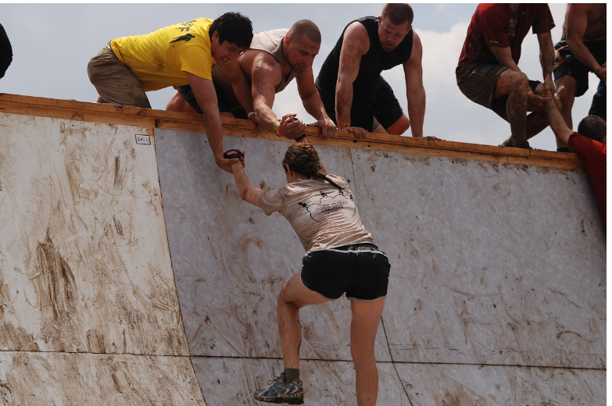
Interés:
Valor o utilidad que en sí tiene una cosa
Aptitud:
Capacidad de una persona o una cosa para realizar adecuadamente cierta actividad, función o servicio.
Valor:
Cualidad o conjunto de cualidades por las que una persona o cosa es apreciada o bien considerada
Habilidad:
Capacidad de una persona para hacer una cosa correctamente y con facilidad
Rasgo de personalidad:
Patrones persistentes de forma de pensar del entrono o de uno mismo
Ejercicio
1-Anota en tu cuaderno 5 intereses que reconoces en ti.

Slide 14

Instrucciones:
Contesta lo que se te pide
2-Cómo has descubierto tus intereses

Slide 15
Instrucciones: Contesta lo que se te pide
Anota cinco ejemplos de intereses que veas en tus compañeros de clase
Viajar Yoga
Leer Idiomas
Nadar Tocar un instrumento
Redes sociales Fotografía

Slide 16

Instrucciones: Contesta lo que se te pide
Escribe una reflexión en tu cuaderno acerca de lo que has aprendido después de los 3 ejercicios realizados.

Slide 17
ACTIVIDAD

Slide 18
INSTRUCCIONES: LEE Y CONTESTA EN LA TABLA EL EJERCICIO DE LAS PÁGINAS 62,63,64 Y 65
SI ME GUSTA
1
NO ME GUSTARIA
0
Anota cuales fueron tus intereses vocacionales

Slide 19
La interacción con los demás es fundamental para una buena elección de estilo de vida.
ACTIVIDAD

Slide 20
¿Me considero competente?
Leo la página 69 y 70
Recuerda que ser competente es demostrar que podemos realizar actividades y ser dignos de confianza
La confianza y la autoestima es fundamental para tomar buenas decisiones.
¿?
Leo con atención
Reflexiono cada frase
Coloco del 0 al 4 el nivel
Anoto en la línea mi elección

Slide 21
Es importante que platiques con tus padres para consolidar los pasos a seguir en tu formación académica e integral.
ACTIVIDAD

Slide 22
De los siguientes valores elijo los más importantes para mi
Posteriormente anoto en mi cuaderno porque son importantes para mi…
Voluntad Familia Trabajo en equipo Perseverancia Exactitud Orden | Verdad Fe Justicia Respeto Tolerancia Sinceridad
Planeación Amistad Bondad Conocimiento Creatividad Valentía | Solidaridad Autenticidad Paz Disciplina Puntualidad Trabajo Amor Libertad

Slide 23
La personalidad es lo que te define como persona, recuerda cultivar en el día a día valores, intereses, actitudes y habilidades que te permitan alcanzar tus metas de vida.
ACTIVIDAD

Slide 24
Test de personalidad
Es una prueba destinada a evaluar conocimientos o actitudes, en la cual hay que elegir la respuesta correcta entre varias opciones previamente fijadas.
Realiza el test: https://www.16personalities.com/es/descripción-de-los-tipos
Posteriormente anota en la tabla lo que se te solicita.
Tipo de personalidad | Características | Carreras

Slide 25
Enlista las carreras que podrías estudiar…
1
2
3
4
5
6

Slide 26
4.2. ¿QUE PROFESIONES PUEDO ESTUDIAR CON MI TRAYECTORIA VOCACIONAL?

Slide 27

DOMINIOS DE LOS APRENDIZAJES
Actitudinal
Valora la importancia de considerar su perfil vocacional al momento de elegir una carrera
Conceptual
Identifica y compara los perfiles de ingreso de las carreras de su interés con su perfil vocacional
Procedimental
Analiza la información necesaria de las carreras de su interés, así como sus características personales para integrarlas a su plan de vida y carrera

Slide 28
TRABAJO EXTRACLASE

Slide 29
INVESTIGA SEIS CARRERAS QUE COINCIDAN CON TU PERFIL VOCACIONAL
La UAEMEX ofrece de 89 carreras.
La UNAM ofrece 132 carreras
La UAM ofrece 67 carreras
El Tec. de Monterrey ofrece 45 carreras

Slide 30
MAPA DEL PERFIL PERSONAL

Slide 31

ELABORA EL PERFIL PERSONAL DE LA CARRERA DE MAYOR INTERÉS
INTERESES
APTITUDES
CARRERAS
VALORES

Slide 32
JUSTIFICA PORQUE ESTUDIAR ESA CARRERA
?

Slide 33
Enlista 10 beneficios de las actividades que realizamos a lo largo del módulo 4.

Slide 34
PROYECTO DE VIDA
Hemos llegado al final del recorrido, no olvides el compromiso de decidir con responsabilidad

Slide 35
Referencias
Moreno, G.B. et al. (2021). Orientación educativa II. 2º. Semestre. Libro de Texto Basado en competencias. Universidad Autónoma del Estado de México
Sandoval, T.S. et al (2017) Programa de Orientación Educativa II. Universidad Autónoma del Estado de México

Slide 36
Imágenes
1.-https://pixabay.com/es/photos/sendero-pies-zapatos-4610699/
2. https://pixabay.com/es/photos/ni%C3%B1a-cruce-elecci%C3%B3n-manera-2573111/
3.https://pixabay.com/es/illustrations/se%C3%B1alizar-se%C3%B1ales-de-tr%C3%A1fico-firmar-2030781/
4.https://pixabay.com/es/photos/l%C3%A1piz-diversidad-equipo-espectro-4552590/
5. https://pixabay.com/es/photos/algoritmo-bosquejo-fotos-3859549/
6. https://pixabay.com/es/photos/ni%C3%B1a-lodo-correr-pendiente-ayuda-1186895/

